Slide 1

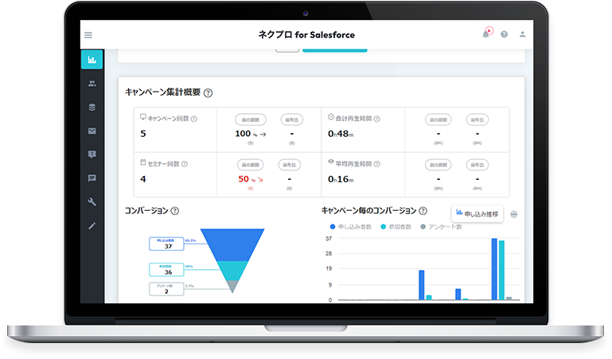
Salesforceとの連携基盤となる
ネクプロ for Salesforce
ウェビナー/オフラインイベント/動画サイト/展示会 あらゆるイベントを統合管理。Salesforceにデータを連携

Slide 2
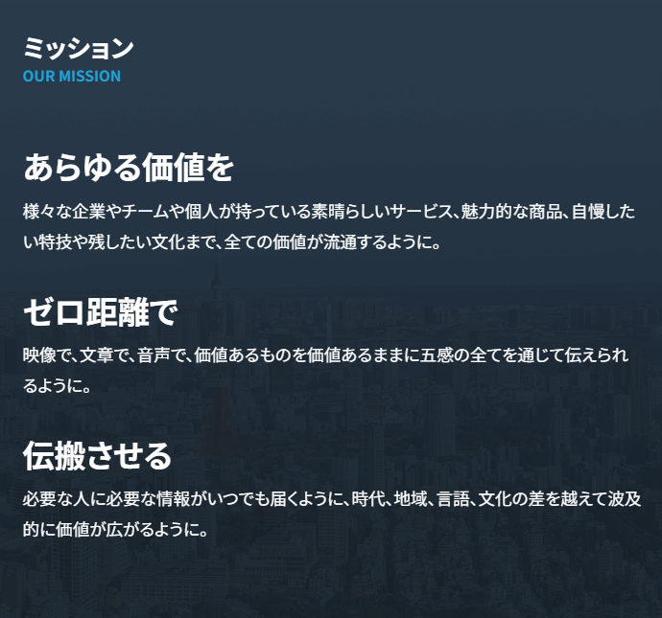

企業紹介①：ネクプロのミッション
動画配信・ウェビナー配信を通じて
価値を届ける
Collaboration
Salesforce
Account Engagement
Slack
CRM
MA
セミナー
動画配信
イベント

Slide 3

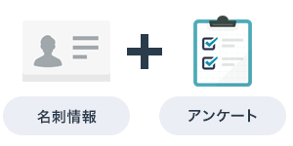
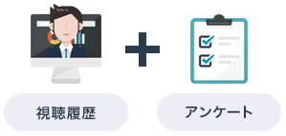
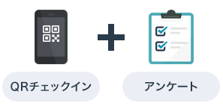
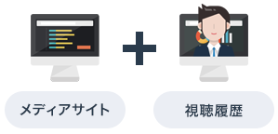
ネクプロが提供するサービス一覧
オフラインイベント管理
オンラインイベント管理
ネクプロ for Salesforce
ネクプロ for Agentforce
展示会
ウェビナー
連携
オフライン
動画サイト
あらゆるデータを自動連携
リアルタイムアプローチを実現
取引先責任者・リード
キャンペーンメンバーへの連携
※カスタムオブジェクトに対応
Agentforce対応の動画/ウェビナー
営業生産性を大幅に改善
Agentforceによる検索機能
レコメンド機能を提供

Slide 4

①各拠点のリアルセミナー
②展示会
オフラインイベント管理
QRコードによるチェックイン・OCR読み込み
参加者とアンケートの紐づけによるデータ管理

Slide 5
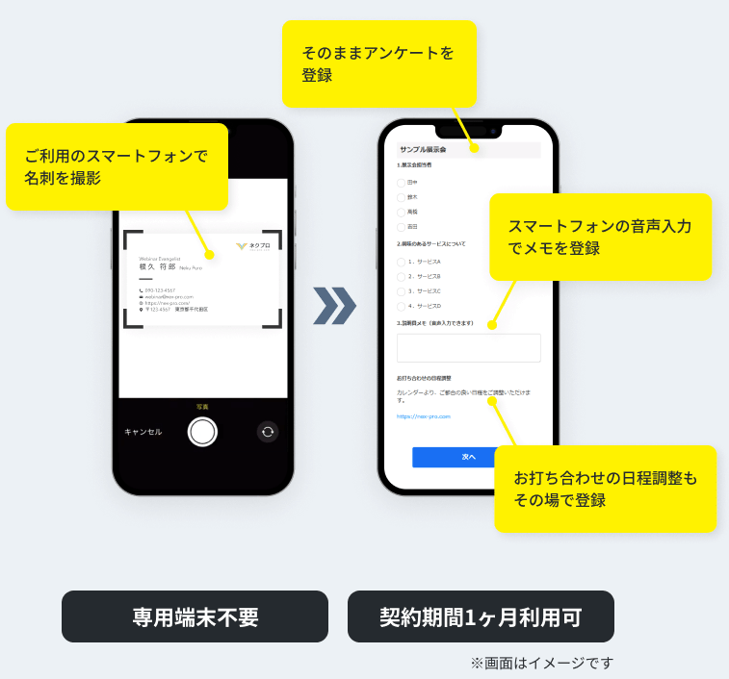
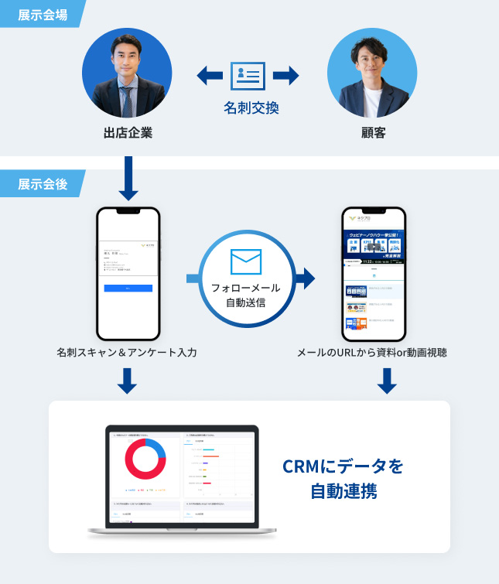
①展示会：名刺読取＋アンケートをセットでCRMに連携

Slide 6
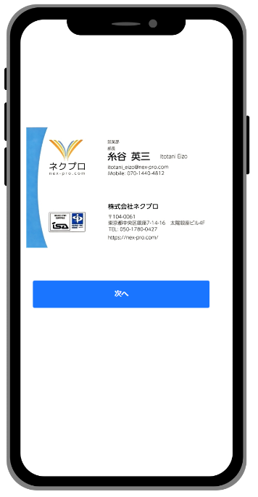
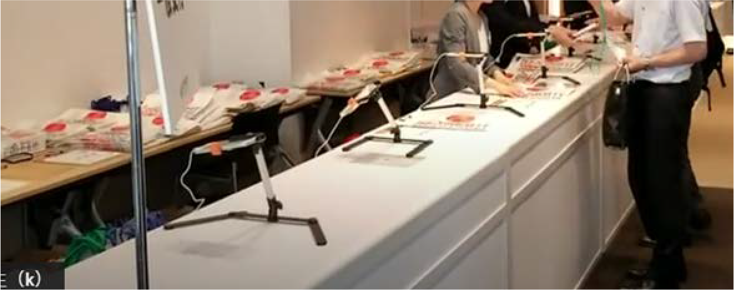


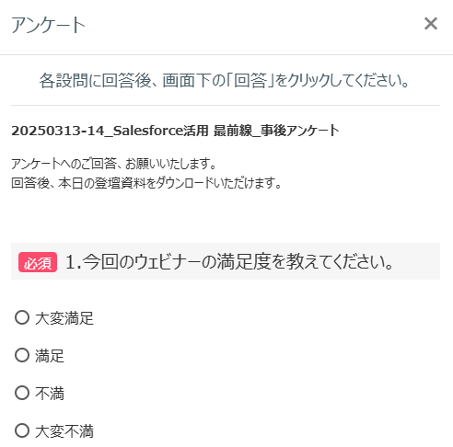
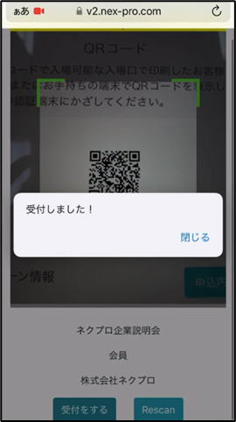


②各拠点のリアルセミナー：QRチェックイン＋アンケートをCRMに連携
QRコードの発行/通知
ご利用端末での読取
アンケートの管理
QRコード
地 図
参加者
イベント申込時に参加者専用の
QRコードを発行し、メールで通知
専用端末不要。アプリ登録不要
台数無制限でURLから簡単に読取
アンケートの作成・取得に対応
申し込み情報と紐づけて管理

Slide 7

①ウェビナー
②動画配信
③メディアサイト
オンラインイベント管理
イベント開催に必要な機能がオールインワン
ライブ、疑似ライブ、オンデマンド配信に対応
ノーコードでメディアサイトを構築

Slide 8









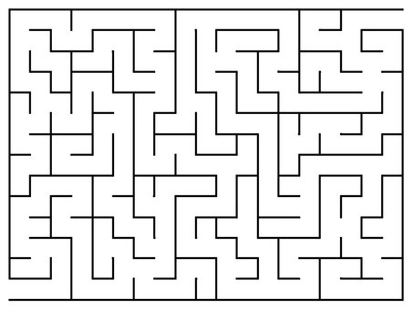


①ウェビナー/動画配信：視聴実績＋アンケートをCRMに連携
従来の課題（複数ツールで負担大、視聴実績が取れない）
ネクプロによる課題解決（1ツールで工数削減、実績連携）
申込
配信
アンケート
収録
申込
配信
アンケート
収録
メール配信
データ集計
録画配信
連携
メール配信
データ集計
録画配信
連携
Goal
Goal
Start
Start

Slide 9
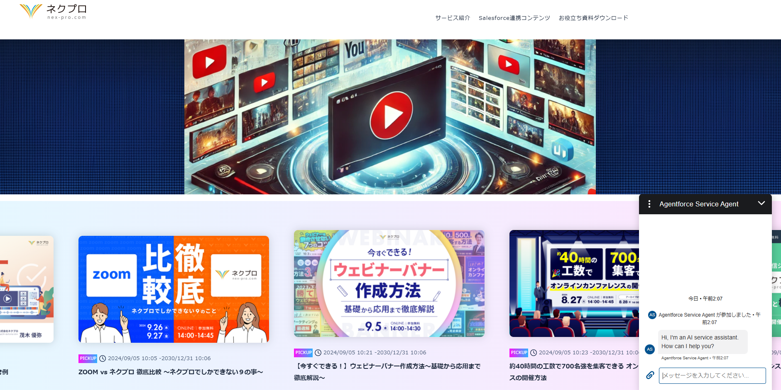
②メディアサイトの提供：視聴実績をCRMに連携
パーソナライズされたメディアサイトとして提供

Slide 10
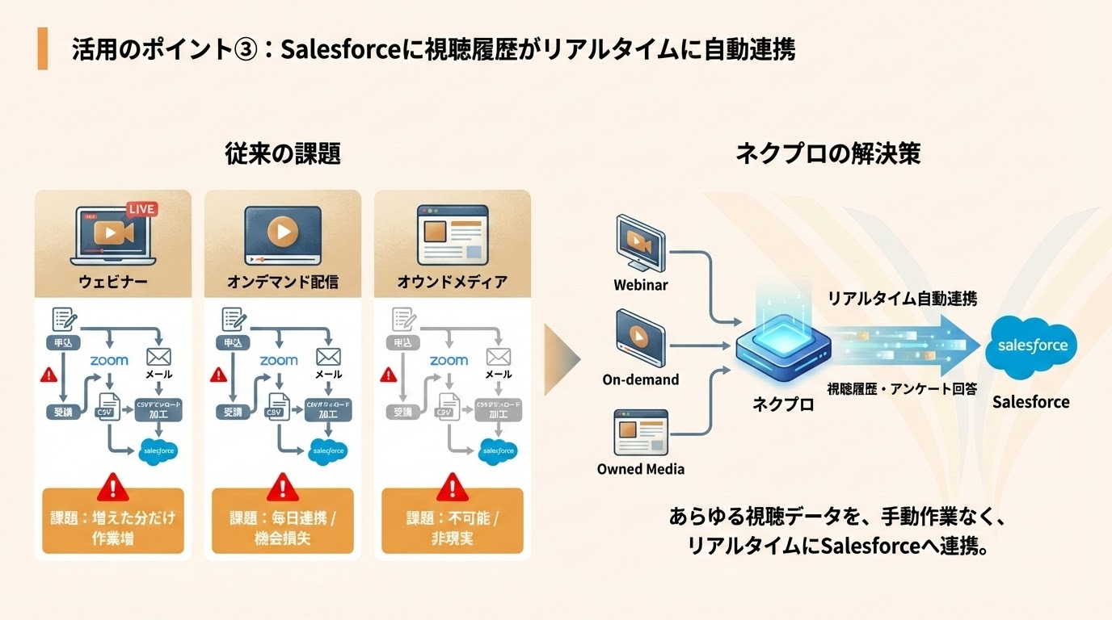


どんな課題を解決できるか
課題：増えた分が
作業増
課題：毎日連携
負担大
課題：複数連携
実現不可能

Slide 11
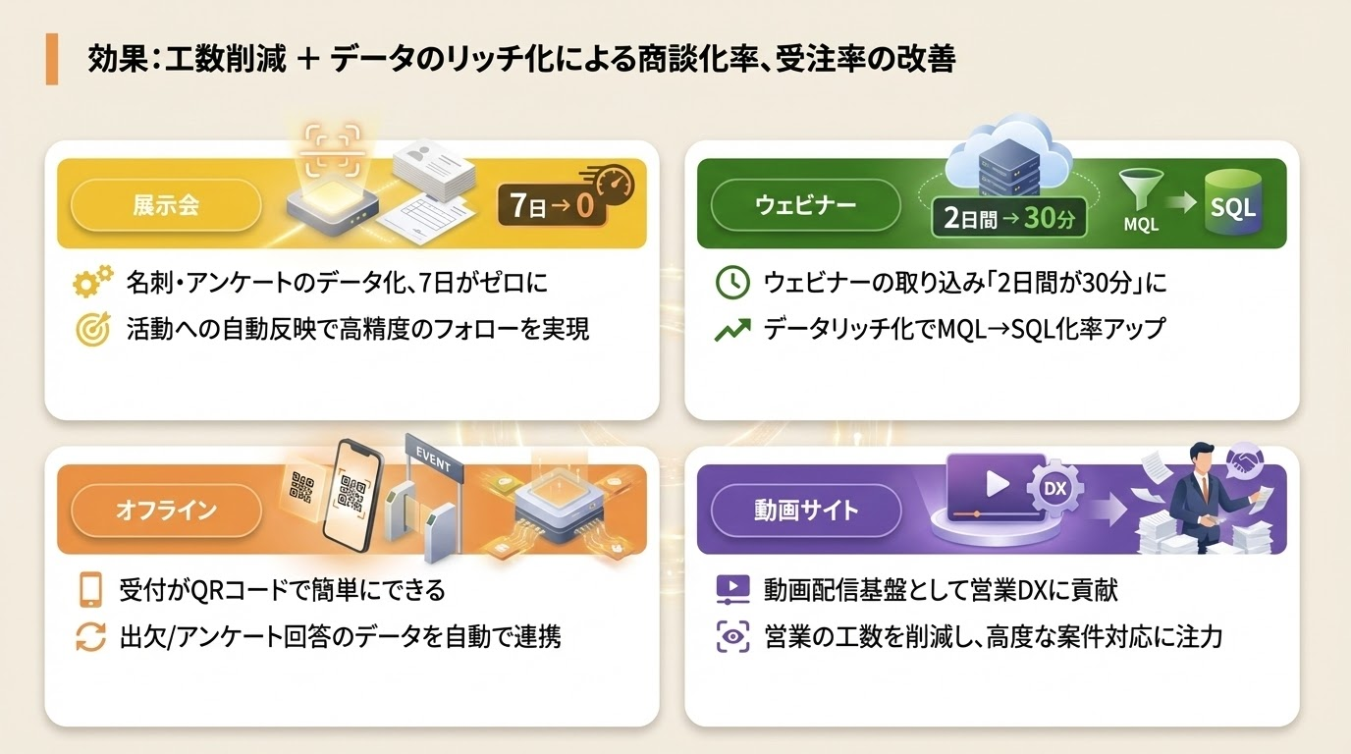

Slide 12






活用のポイント①：マルチチャネルのアプローチをネクプロとSalesforceで統合
代理店営業部
法人営業部
マーケティング部
コールセンター
本社
ウェビナー
動画サイト
ウェビナー
動画サイト
ウェビナー
動画サイト
代理店営業部
営業部
ウェビナー
動画サイト
全国支社
代理店
リアル開催
ウェビナー
動画サイト
ウェビナー
動画サイト
リアル開催
ウェビナー
リアル開催
ウェビナー
お客様
企業
従業員
個人

Slide 13
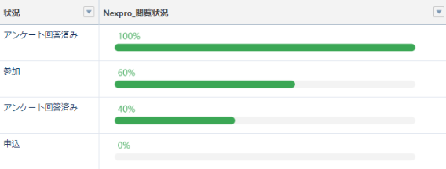
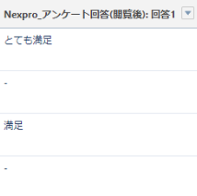
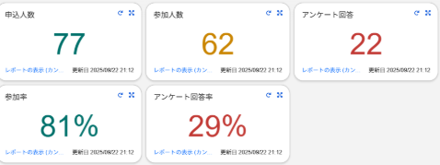
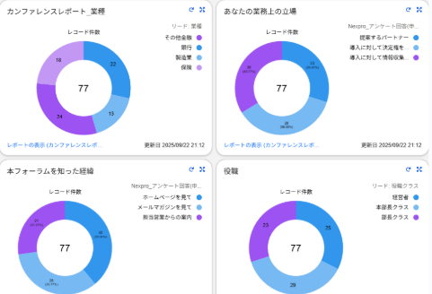
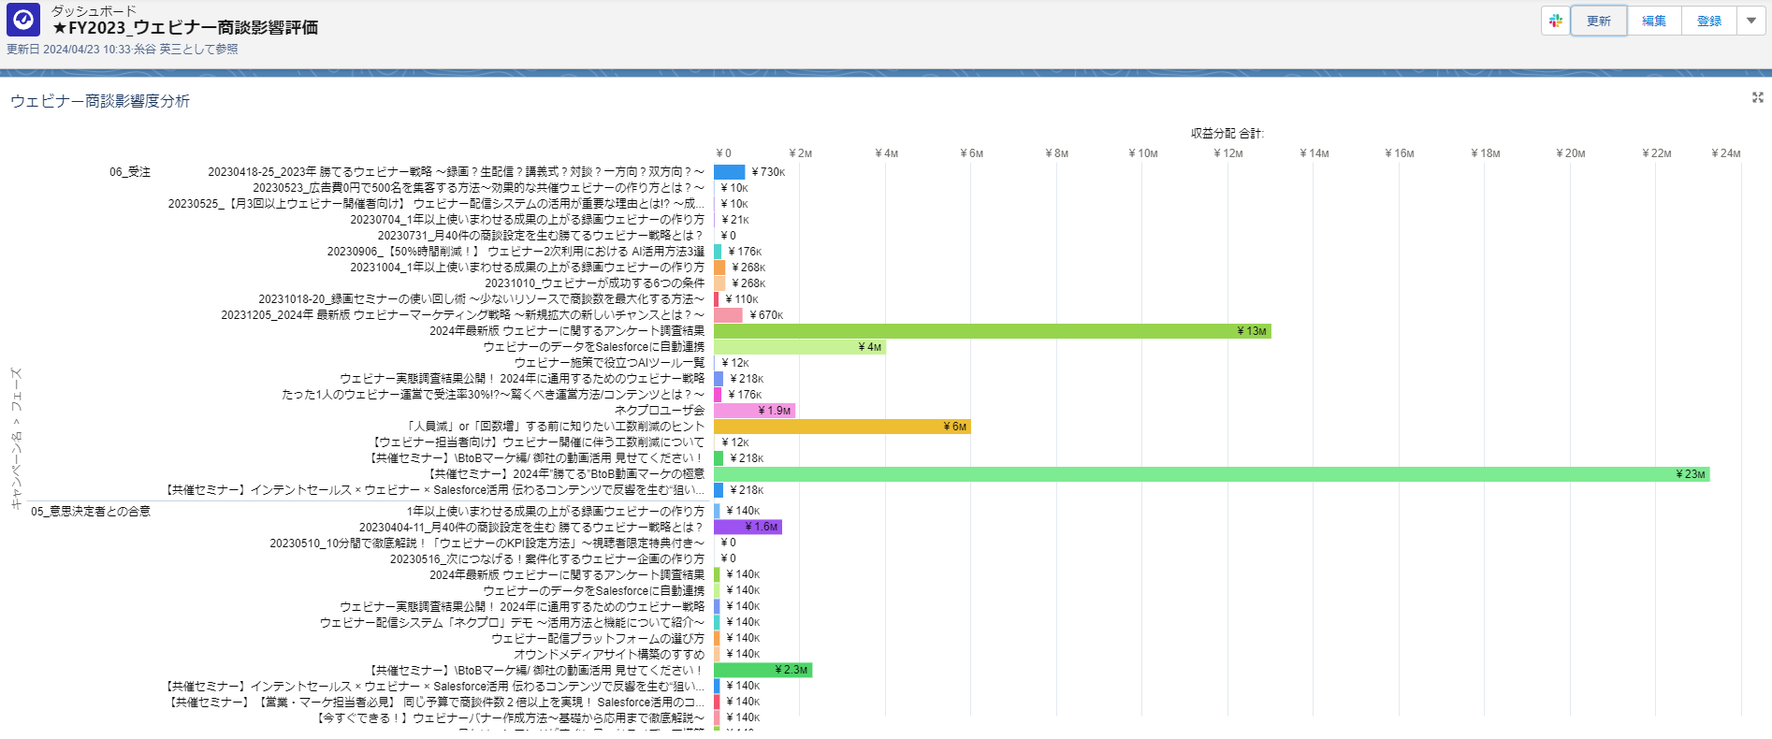
活用のポイント②
視聴履歴レポートでフォローを最適化
ダッシュボードで成果を可視化
キャンペーン分析で売上に対する影響度を分析

Slide 14
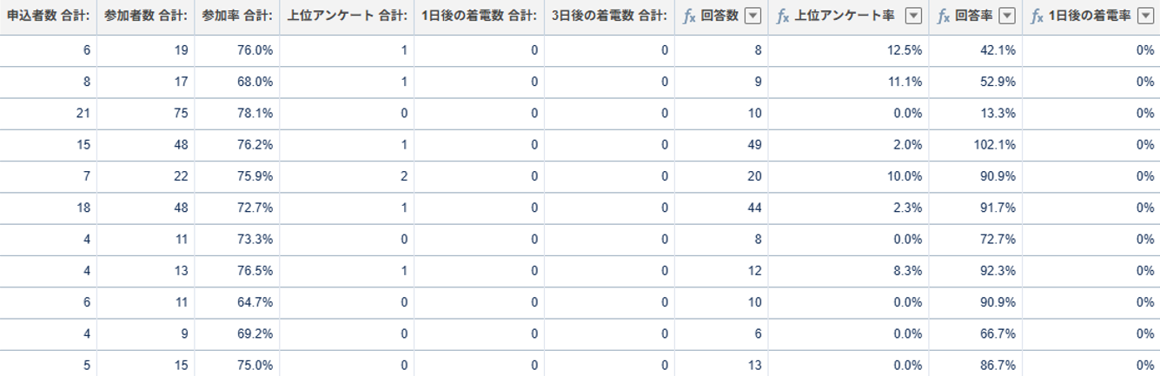
活用のポイント③
キャンペーン毎の参加率・アンケート回答率・有効アンケート回答率・着電率・受注率を管理
ウェビナーを横断的に分析することで、ウェビナーの評価・改善やマーケティング戦略の検討に活用

Slide 15







ネクプロが選ばれる理由
Salesforce連携
ウェビナー開催の工数削減
ナーチャリングで商談獲得
伴奏支援・BPOサービス
あらゆるデータ蓄積を自動化
リアルタイムアプローチを実現
運営の工数を最大80%削減
開催ツールをネクプロに集約
動画サイトをノーコードで構築
顧客別専用サイトでナーチャリング
リソース不足をプロの専門家が支援
スモールスタートで成果創出
動画活用による営業DX推進
組織の統合管理
プラットフォームビジネス
安心のセキュリティ
視聴履歴の取得で興味を可視化
クロスセル推進・商談創出倍増に貢献
支社単位等のアカウント管理に対応
個別最適から全体最適に
代理店・販売店向けコンテンツ販売
会員ポータルのアカウント販売
金融機関やグローバル大手メーカーの厳しいセキュリティ基準に対応

Slide 16
ネクプロのサービス全体像
マーケティング
インサイドセールス
フィールドセールス
カスタマーサクセス
リードジェネレーション（獲得）
リードクオリファイ（選定）
リードナーチャリング（育成）
フォロー＆トスアップ
商談・リサイクル（掘り起こし）
アップセル・クロスセル・サポート
展示会
ウェビナー
交流会
メルマガ
行動履歴
メルマガ
行動履歴
メルマガ
行動履歴
共催
ウェビナー
カンファレンス
Webサイト
ウェビナー
1 to 1
メール
ウェビナー
1 to 1
メール
ウェビナー
1 to 1
メール
ブログ
比較サイト
広告
動画
電話
動画
商談
動画
フォロー
PR
SNS
DM
デモ
ユーザー会
Account Engagement
Sales / Service Cloud
platform
Experience Cloud
Agentforce
Einstein※
※今後開発予定

Slide 17
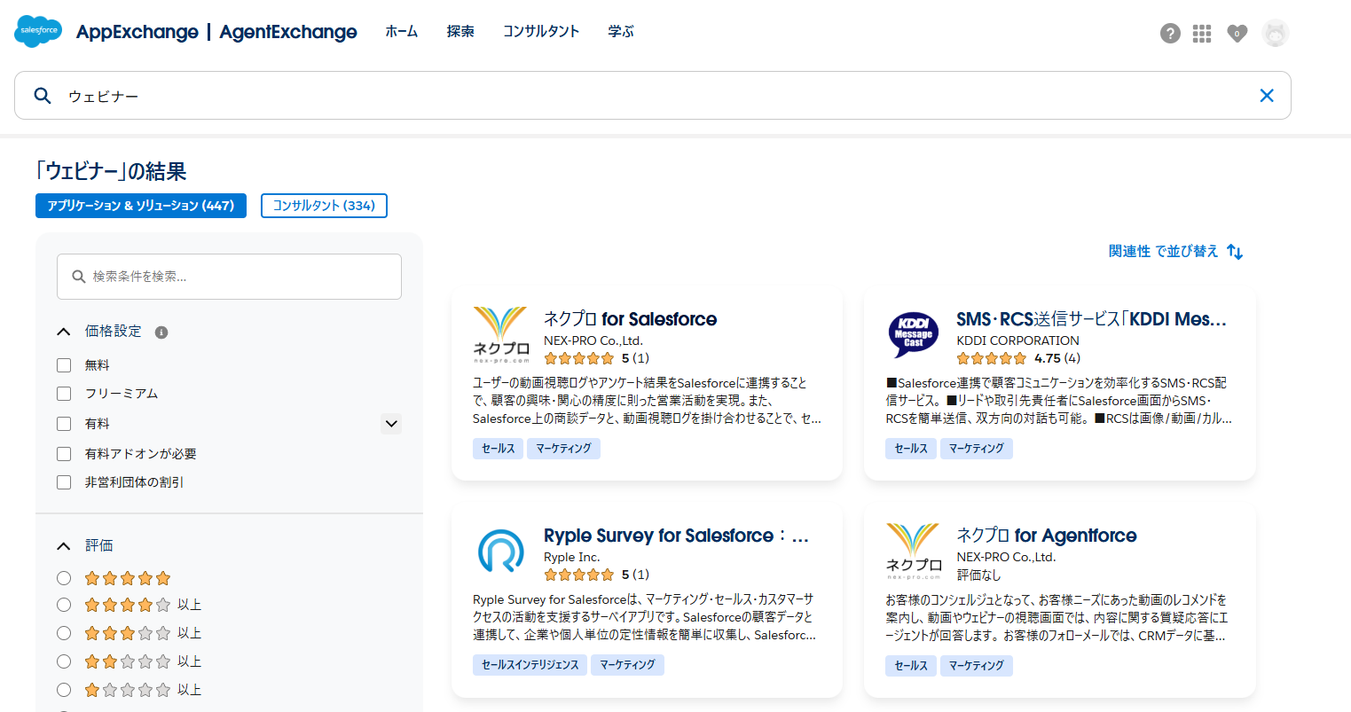
Salesforce公認のアプリケーションとして提供

Slide 18
Salesforce連携の優位性（競合比較）
No. | 項目 | ネクプロ | 競合A | ネクプロの補足
1 | 提供方式 | Salesforceの正式アプリケーションとしてAppExchangeで提供 | Salesforceの非公認アプリとして提供 | AppExchangeはセールスフォース社の正式なアプリ提供方式です。米国の審査やセキュリティレビューが定期的に実施されます。厳正な審査に加え、利用料が必要となるため、さまざまな恩恵が提供されます。
2 | 組織リソースへの影響 | AppExchangeのため、リソースは消費されません。 | カスタムオブジェクト数、カスタム項目数など、組織のリソースとしてカウントされます。
3 | セキュリティ | セールスフォース社のセキュリティレビュー認可が必要。一定水準のセキュリティが担保されます | 審査がないため、提供内容はブラックボックス化されています。
4 | バージョンアップ | AppExchangeパッケージとしてバージョン管理されます。 | バージョン管理されません。 | バージョン管理により、バージョンアップの恩恵を受けることができます。また、バージョン管理されていない場合、問題発生時、最悪のケースではアンインストールが必要となります。
5 | サポート | 代理ログインが提供されます。組織に安全にログインした上で、問題解決が実行できます。 | ログインのサポートはありません。 画面共有等によるサポートが限界となります。
6 | 連携対象 | キャンペーン、キャンペーンメンバー等の標準オブジェクトやカスタムオブジェクトから選択 | 決まったオブジェクトに連携 ※キャンペーン管理するためには、一部開発が必要 | キャンペーン、キャンペーン以外のオブジェクトへの連携にも対応
7 | 視聴日時・閲覧履歴 | 閲覧開始、離脱の詳細な時間を履歴として保持 企業単位での視聴履歴等の分析に活用可能 | 参加管理のみ | 競合の情報は、Webサイトで公開されている情報に基づき記載しております。詳しくは、各企業様にご確認ください。
9 | 通知機能 | キャンペーン単位で、所有者への通知が可能 | 提供なし | 競合の情報は、Webサイトで公開されている情報に基づき記載しております。詳しくは、各企業様にご確認ください。
10 | AccountEngagement連携 | Account Engagement連携のフォーム利用が可能 | Account Engagement連携のフォーム利用が可能
11 | 連携先のカスタマイズ | ご利用の環境に合わせて、設定画面より連携先のオブジェクトや項目にマッピングさせることが可能 | 決められたオブジェクトのみ | プラットフォームライセンスユーザーでも利用可能 レコードタイプや固有値の設定など、柔軟な連携を実現
12 | 個別要件への対応 | 導入時、Salesforce側の開発によるカスタマイズ提案が可能 | 外部委託
※2025年2月当社調べ

Slide 19
Salesforce連携の仕組み
AppExchangeをインストールすることで
すぐにご利用いただけます。

Slide 20




視聴情報をリアルタイムで連携
ウェビナー作成時
申込時
ウェビナー視聴時
アンケート回答時
お客様
ウェビナー・資料
情報を登録
ネクプロフォームで
個人情報を登録
ウェビナーを視聴
資料をダウンロード
アンケートに回答
取引先責任者・リード
を更新or作成し、キャンペーンメンバーに設定
キャンペーンメンバーの状況を更新
Nexpro_アンケート回答
※カスタムオブジェクト
キャンペーンを作成
Salesforce

Slide 21

連携の全体像
ｖ
キャンペーン
ライブラリ
作成
セミナー
配置
資料配置
アンケート
作成
申込
視聴/DL
アンケート
視聴/DL時にキャンペーンメンバーの
ステータスを更新
公開時に連携
申込時にリードまたは取引先責任者に連携
親キャンペーン
親キャンペーン
メンバー
リード
取引先責任者
キャンペーン
（セミナー）
キャンペーン
（資料）
親キャンペーンメンバ作成/更新フロー
アンケート
回答時に連携
※３つのタイミングで実施
・申込時
・閲覧前
・閲覧後
ｖ
キャンペーン
メンバー
（セミナー）
キャンペーン
メンバー
（資料）
視聴日時更新時に実行
フロー処理実行
データ連携（作成/更新）
各セミナーに
アンケートを関連付け
Nexpro_
アンケート回答
Nexpro_
アンケート質問
キャンペーンメンバに関連付けるフロー
●から矢印の方向に参照関係
© NEX-PRO Co.,Ltd.
‹#›

Slide 22
取引先責任者・リードの連携方式
セミナー申込実施
取引先責任者に
Nexpro_IDの設定あり
No
Salesforceに
キー項目の一致データあり
No
リードに
Nexpro_IDの設定あり
No
Salesforceに
キー項目の一致データあり
No
Yes
Yes
Yes
Yes
取引先責任者を更新
リードを更新
リードを新規作成

Slide 23
リレーション図
キャンペーン
視聴実績更新時に、
視聴日時別の履歴情報を蓄積
Nexpro_アンケート質問
（カスタムオブジェクト）
キャンペーン
メンバー
Nexpro_視聴履歴
Nexpro_アンケート回答
（カスタムオブジェクト）
キャンペーンメンバーに
アンケート回答への参照を追加
キャンペーンメンバーから
Nexpro_アンケート回答への参照は、Nexpro_アンケート回答作成時のフローで作成される。
取引先責任者 or リード
●から矢印の方向に参照関係

Slide 24
キャンペーンメンバーの管理
ネクプロのSalesforce連携の構造は全て親子構造となります。
視聴情報は全て子キャンペーンメンバーに連携し、親で集約されます。
親キャンペーン
子キャンペーン
親キャンペーンメンバー
（任意）
子キャンペーンメンバー
流入元、キャンペーンメンバーの状況、申込日時を親で集約

Slide 25
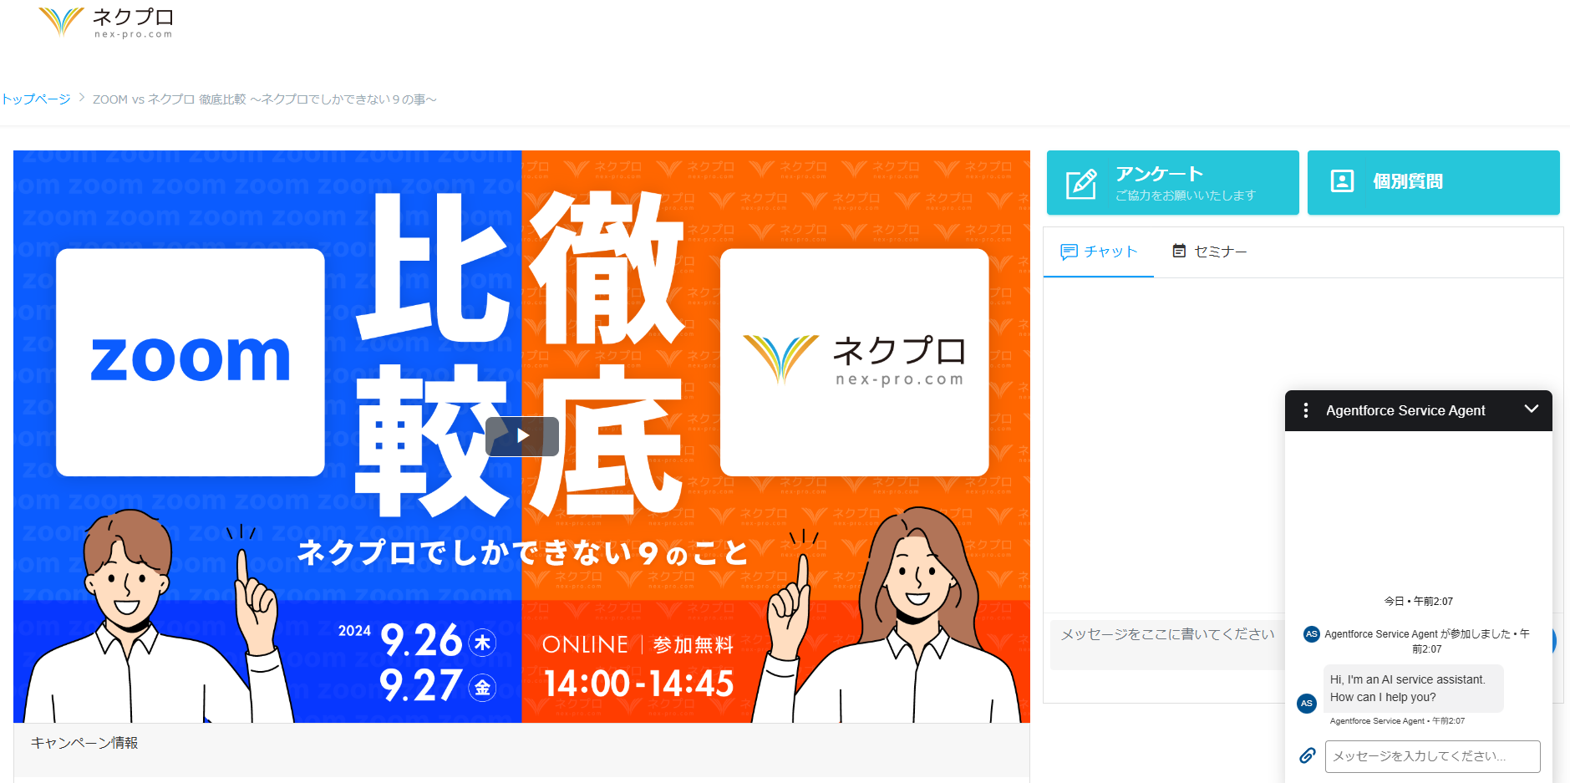
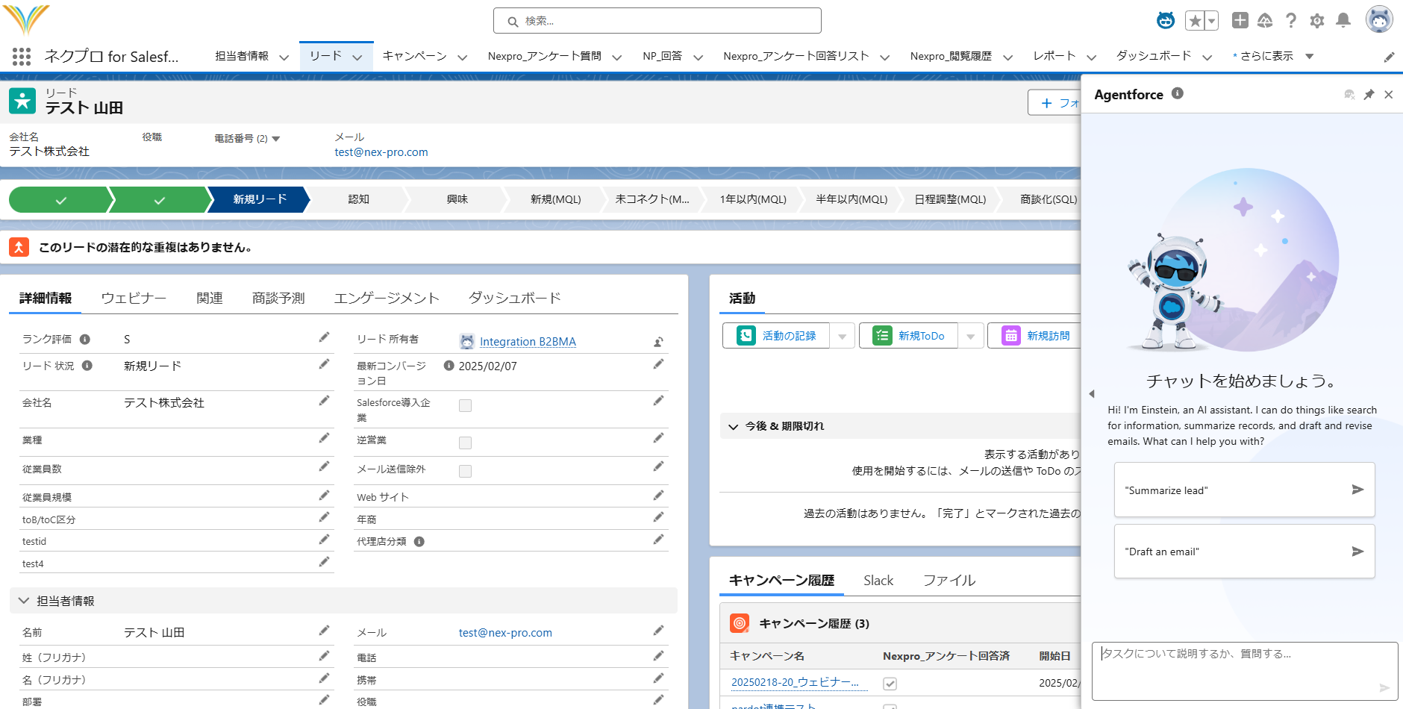

基盤の上に「ネクプロ for Agentforce」を提供
Agent 検索
Agent チャット
Agent フォロー
おすすめの動画をご案内させていただきます。
動画に関する質問がありましたら、何でもお答えします。
ネクプロ for Salesforce
ネクプロのプラットフォーム

Slide 26
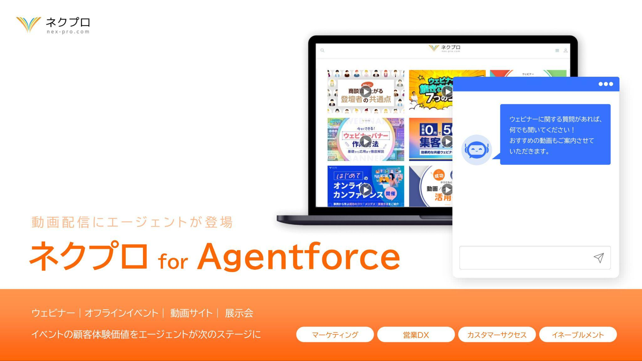

Slide 27
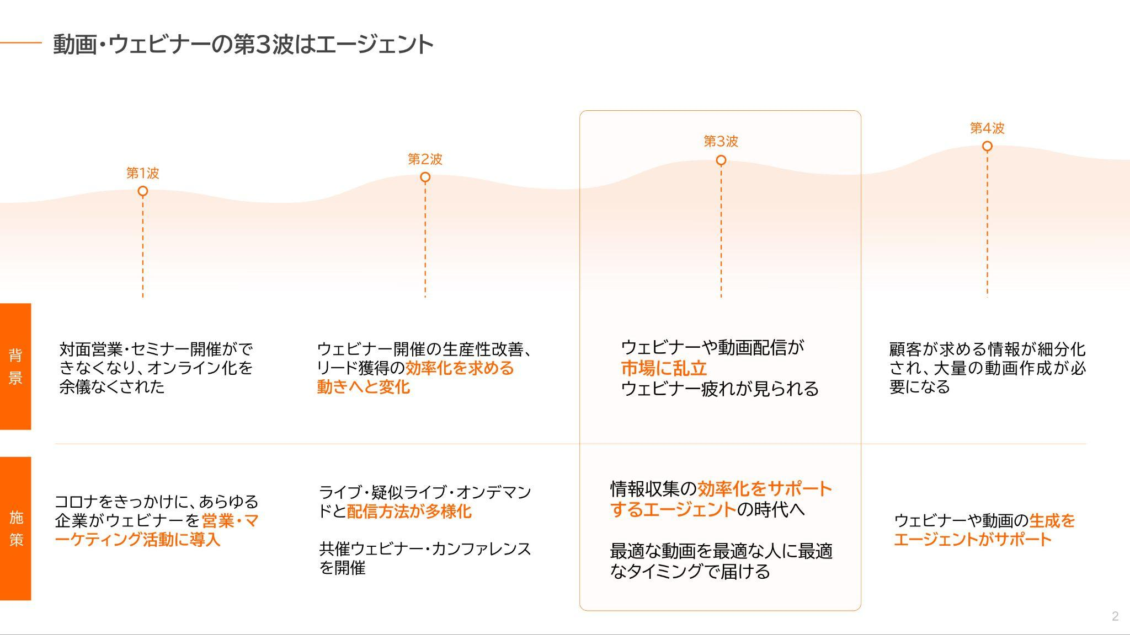

Slide 28
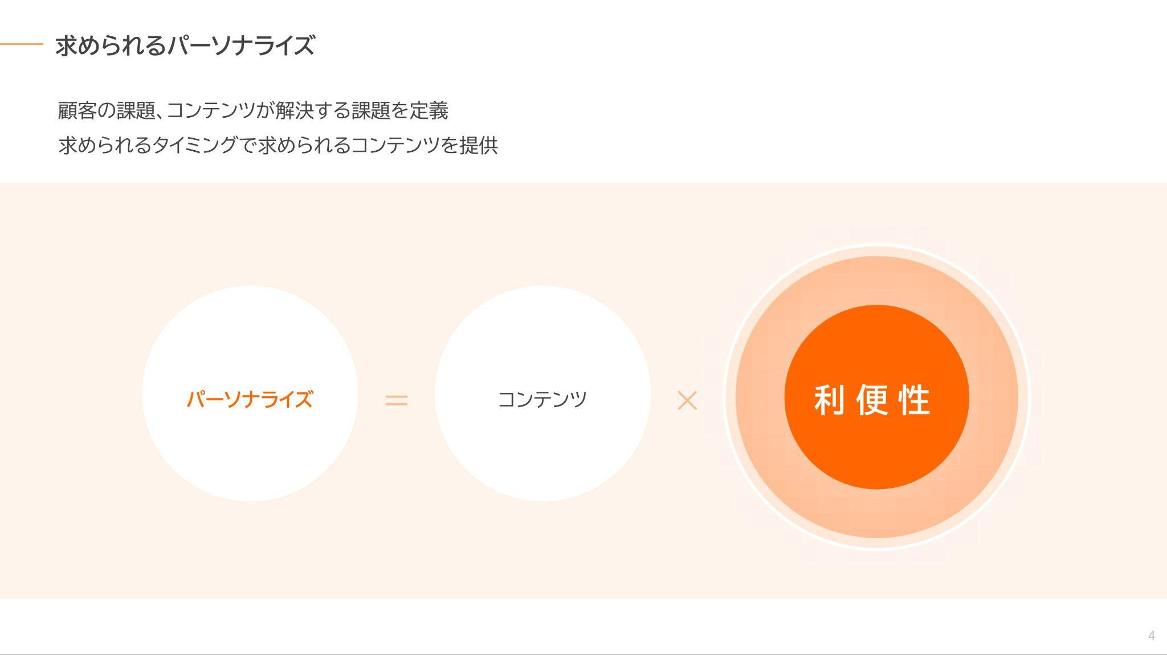

Slide 29
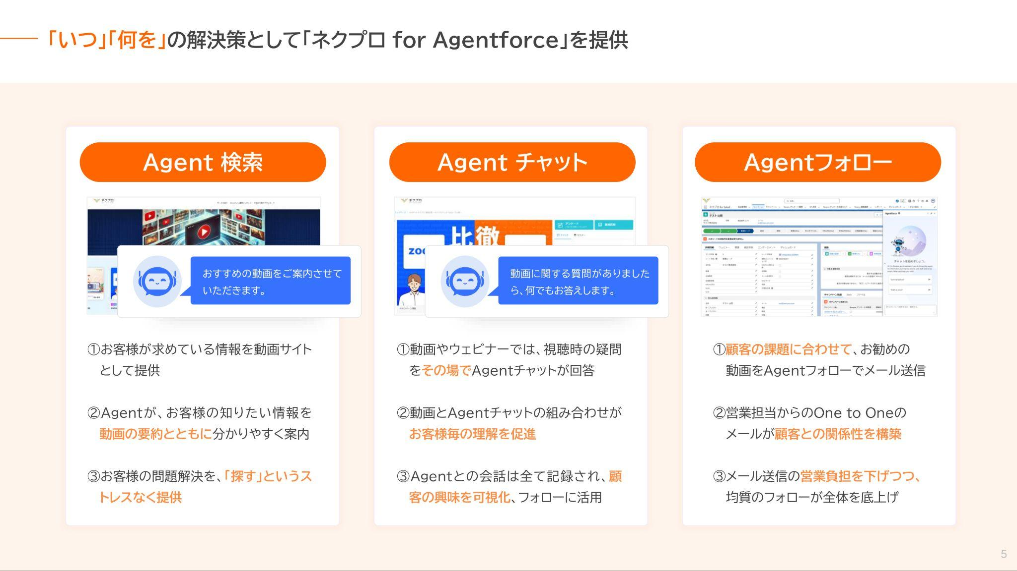

Slide 30
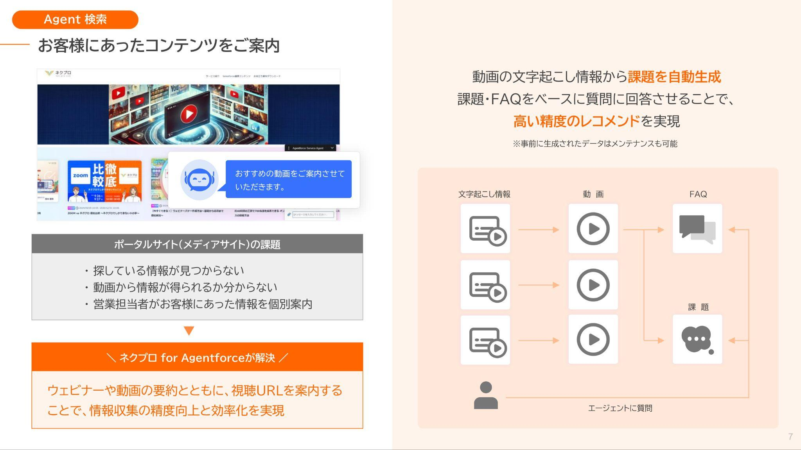



Slide 31
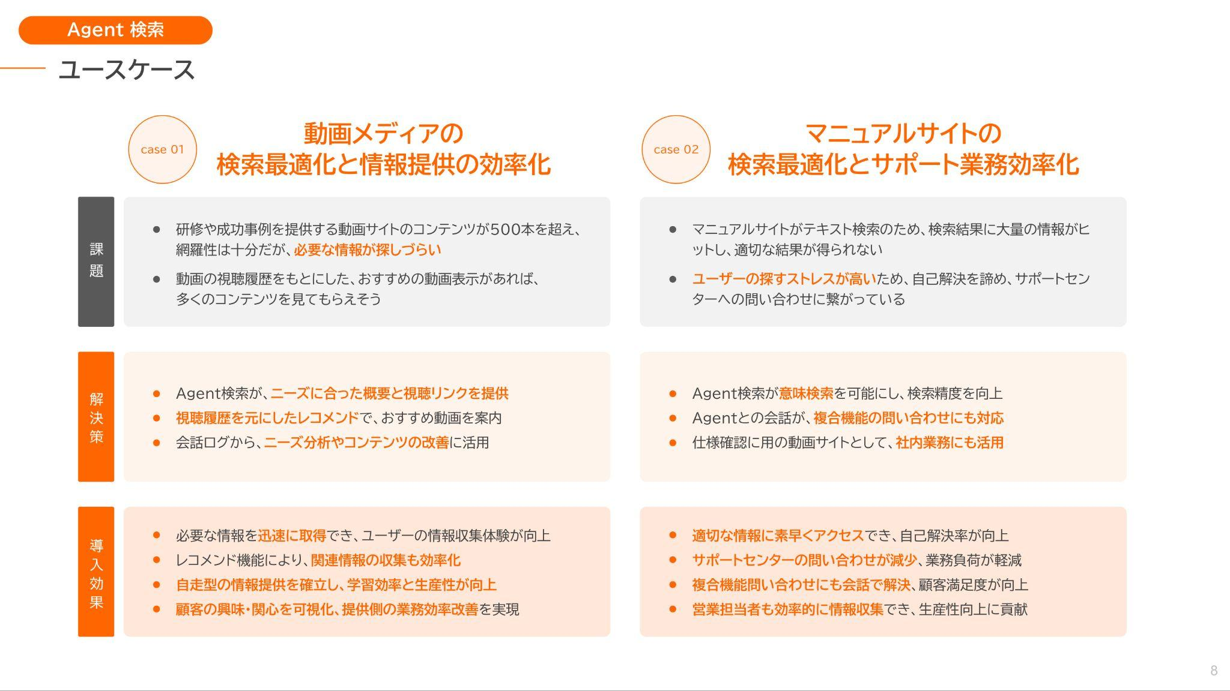

Slide 32
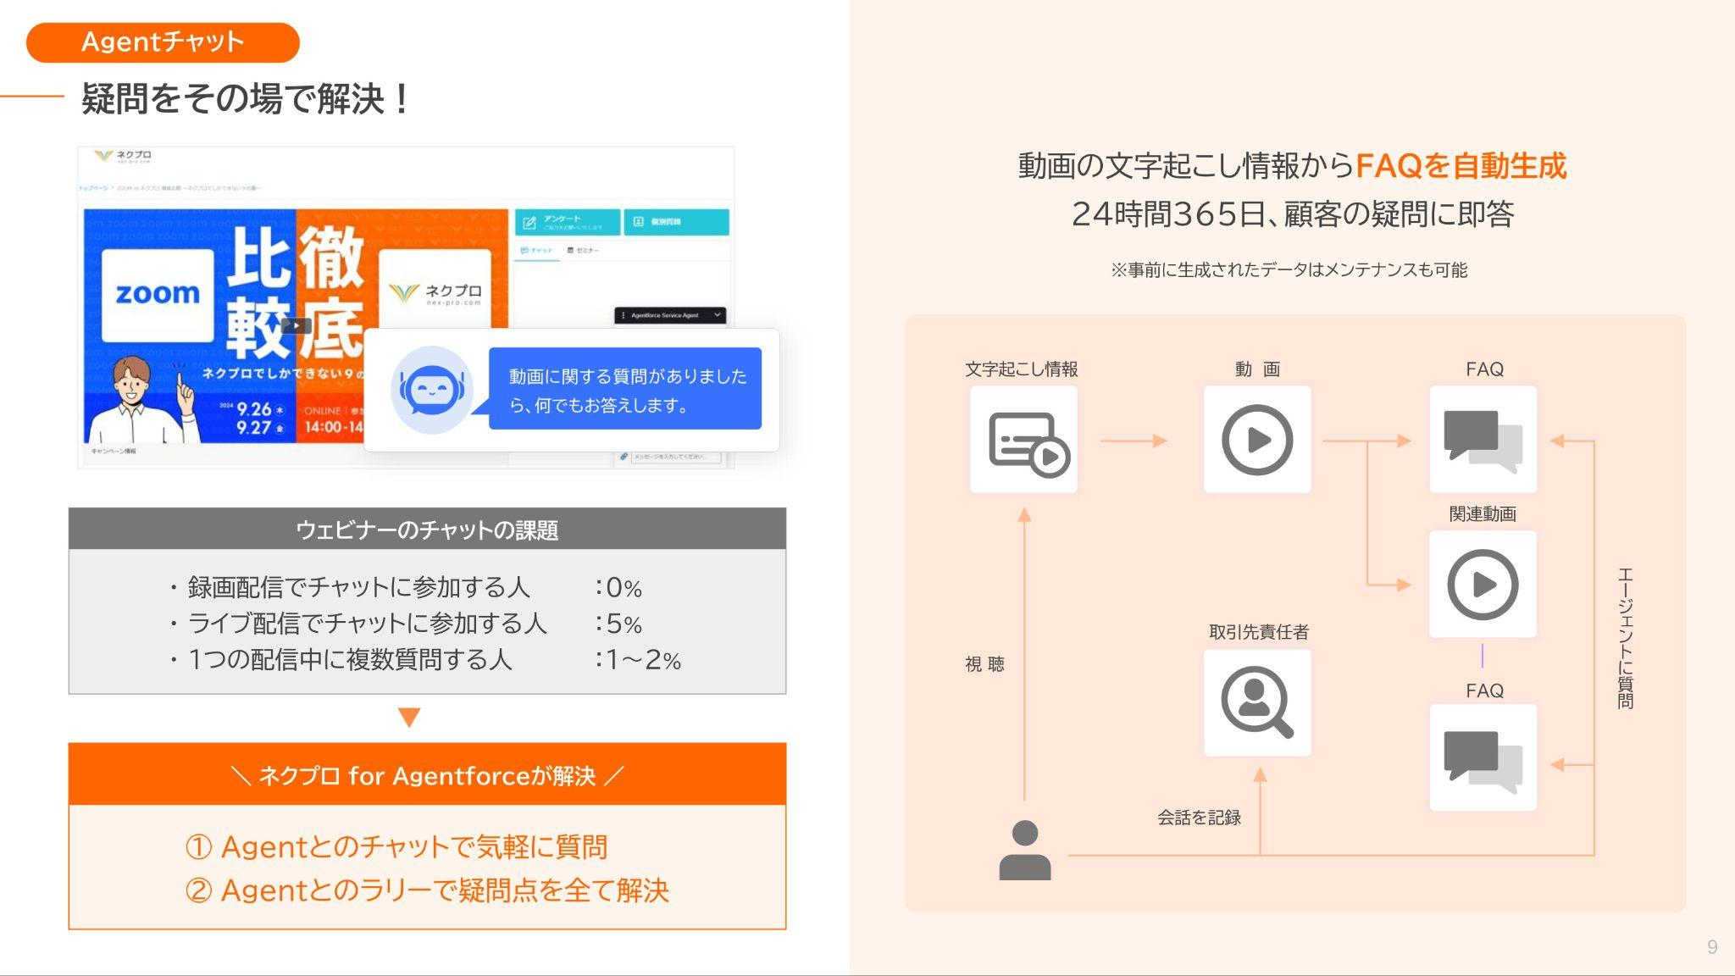

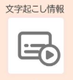

Slide 33
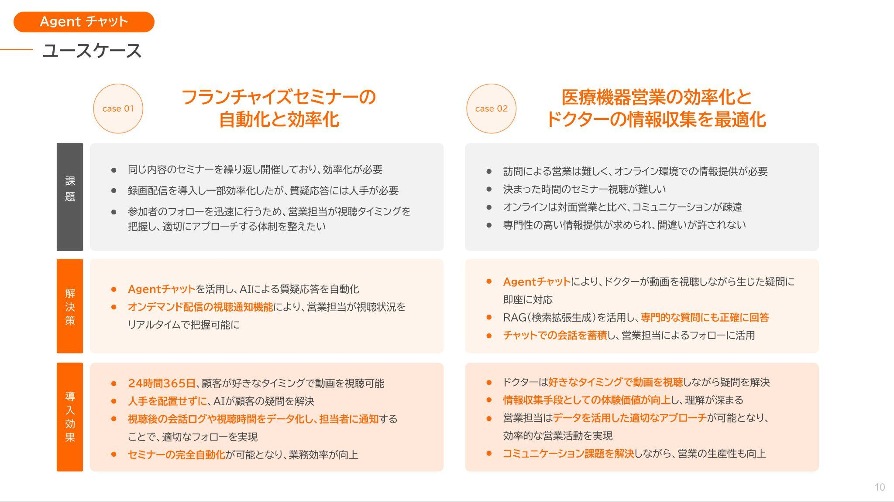

Slide 34
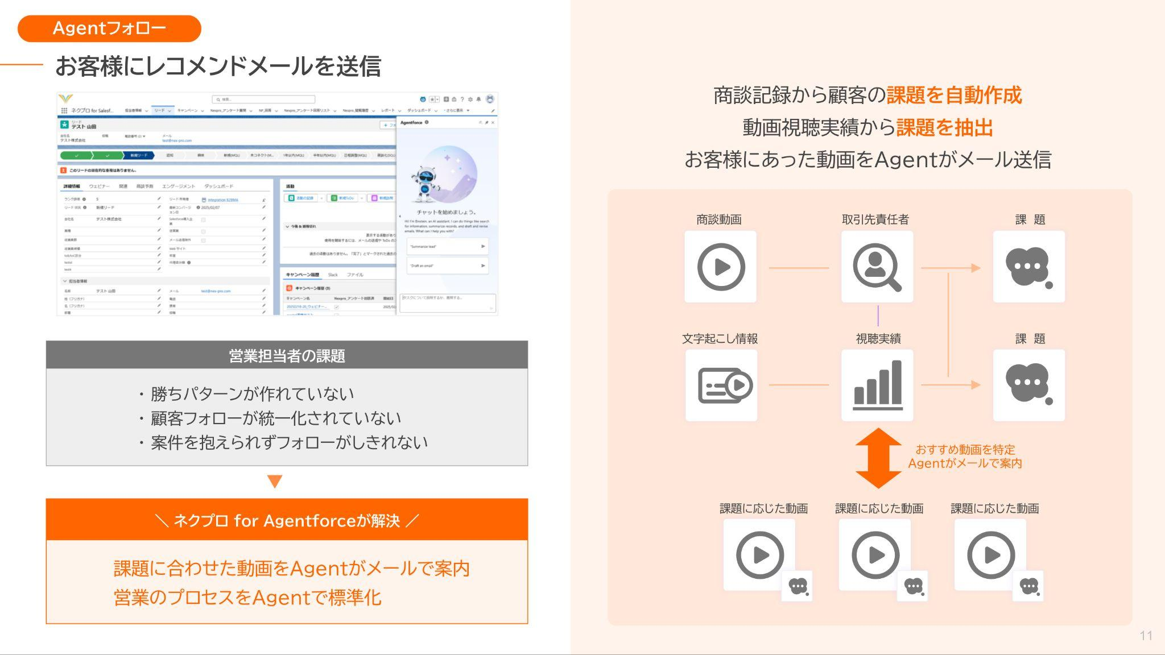
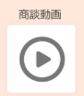
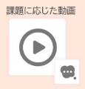

Slide 35
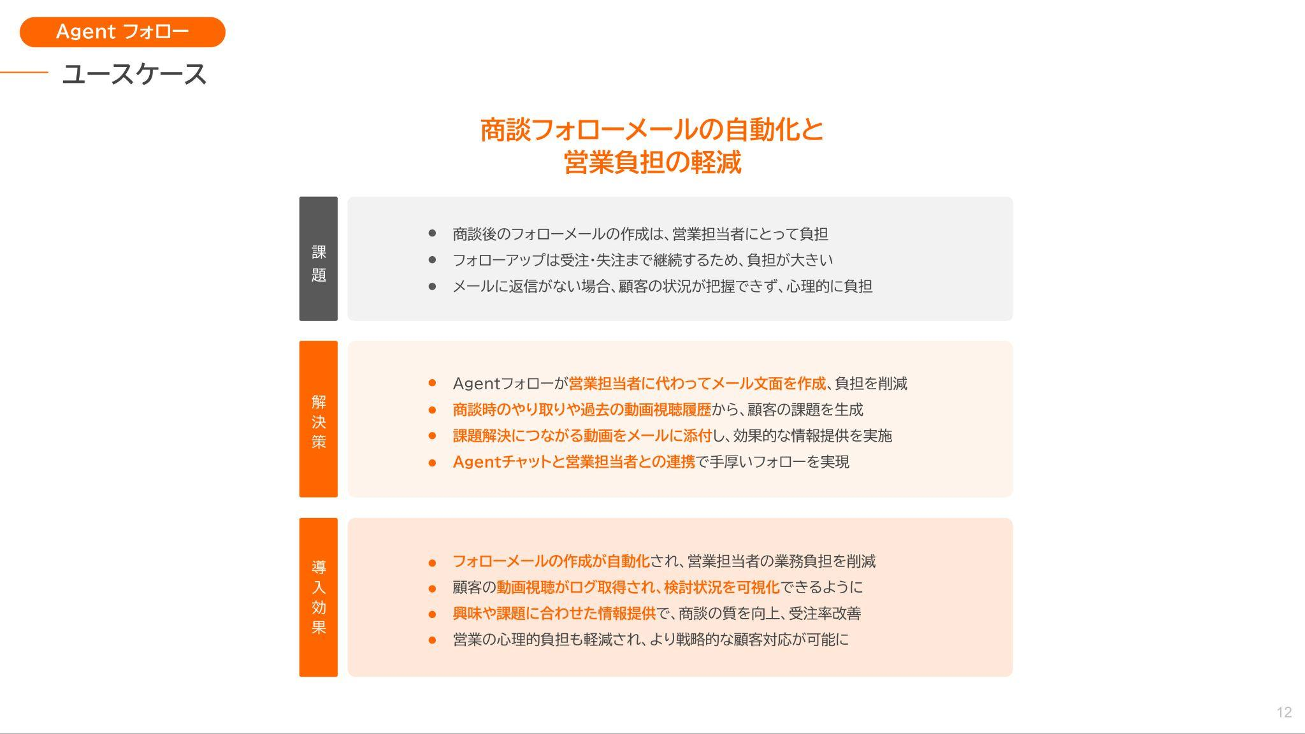

Slide 36
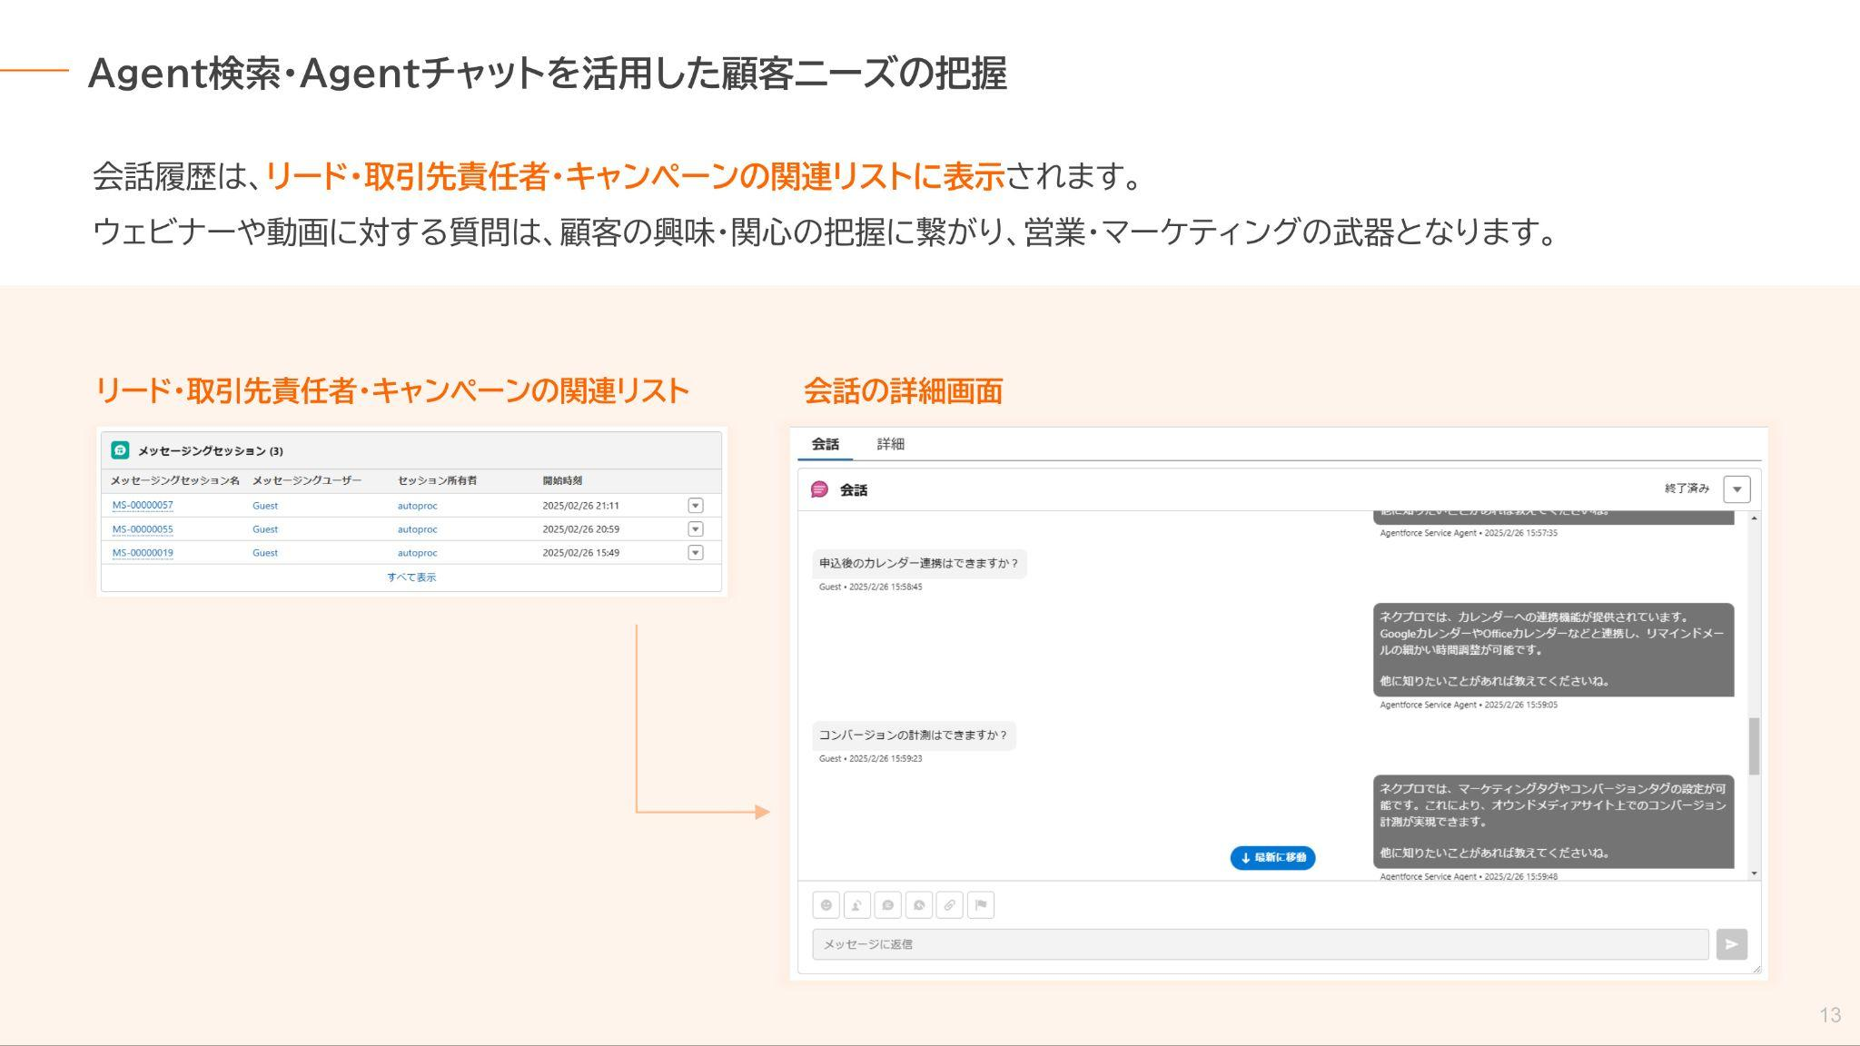

Slide 37
料金のご案内
Agentforceを利用するにあたり
別途、Salesforceのご契約が必要となります。

Slide 38
料金表（ネクプロ for Salesforce）
Professional
Master
Enterprise
143,000 円
ネクプロ： 5ユーザー / 月
appExchangeユーザー：無制限
343,000 円
ネクプロ： 10ユーザー / 月
appExchangeユーザー：無制限
ASK
※カスタマイズプランとなります。
初期費用：198,000 円
最低契約期間：6 カ月
初期費用：298,000 円
最低契約期間：12カ月
初期費用：ASK
最低契約期間：12 カ月
配信に関するベーシックな機能
Salesforce連携機能
オンデマンド配信サイト構築機能
Professionalプランの機能
＋
管理グループ設定機能
テスト・トレーニング機能
お客様のご要望に合わせて
ご提供いたします。
管理会員数：10,000 名
初期ポイント：1,000 pt
管理会員数：20,000 名
初期ポイント：3,000 pt
お客様のご要望に合わせて
ご提供いたします。

Slide 39
料金表（ネクプロ for Agentforce） ※ネクプロ for Salesforceの契約オプション
Starter
Professional
Master
月額 30,000 円
月額 60,000 円
月額 100,000 円
初期費用：100,000 円
最低契約期間：3 カ月
ユーザライセンス：5ライセンス含む
初期費用：200,000 円
最低契約期間：3カ月
ユーザライセンス：10ライセンス含む
初期費用：300,000 円
最低契約期間：6カ月
ユーザライセンス：20ライセンス含む
Agent検索・Agentチャット・Agentフォロー
いずれか1機能を利用
Agent検索・Agentチャット・Agentフォロー
いずれか2機能を利用
すべての機能をご利用いただけます
月1回の改善MTGを実施

Slide 40
ユーザーライセンス：追加連携ライセンス①
追加連携ライセンス
追加会員数
追加ポイント
追加料金 / 月
～100ライセンスまで
100 名 / 1ライセンス
30 pt / 1ライセンス
1,800 円/ 1ライセンス
～300ライセンスまで
1,200 円/ 1ライセンス
～1,000ライセンスまで
800 円/ 1ライセンス
1,001ライセンス～
ASK

Slide 41
ユーザーライセンス：追加連携ライセンス②
追加連携ライセンス
管理会員数
ポイント
追加料金 / 月
100ライセンス
10,000 名
3,000 pt
180,000 円
200ライセンス
20,000 名
6,000 pt
300,000 円
300ライセンス
30,000 名
9,000 pt
420,000 円
400ライセンス
40,000 名
12,000 pt
500,000 円
500ライセンス
50,000 名
15,000 pt
580,000 円
600ライセンス
60,000 名
18,000 pt
660,000 円
700ライセンス
70,000 名
21,000 pt
740,000 円
800ライセンス
80,000 名
24,000 pt
820,000 円
900ライセンス
90,000 名
27,000 pt
900,000 円
1,000ライセンス
100,000 名
30,000 pt
980,000 円

Slide 42
BPO支援業務
Salesforce BPO
営業・マーケティングBPO
運用定着をご支援
少額×テストマーケ向け
新規獲得の鉄板手法
動画×マーケの最新手法
Salesforce連携
導入・カスタマイズ
フォームマーケティング
テレマーケティング
録画ウェビナー
リードジェネレーション
Salesforce連携の導入支援、Agentforceの活用支援を行います。
また、連携データをトリガに、営業担当者のTODOを作成したい等、成果最大化に向けたカスタマイズ開発も可能です。
対象企業に対して、問い合わせフォームからアプローチを行います。
費用が低いため取り組みが行いやすく、座組によってはCPA5,000円以下で獲得出来るケースも有
対象企業に対して、テレアポでアポイントを獲得します。
顧客のNG理由を収集し、スクリプトをブラッシュアップするだけでなく、顧客の生の声を御社に共有し、マーケティングにも活かせます。
共催ウェビナーの内容を録画していただき、その録画動画を擬似ライブ又はオンデマンド動画として活用。
動画をフックに新規リード獲得に繋げることが可能となります。
導入支援：10万円〜
開発費用：20万円～
初期費用 ：5万円
月額費用 ：3万円〜
送信件数 ：1,000件〜
初期費用 ：15万円
月額費用 ：30万円〜
コール件数：500件〜
初期構築費用：5万円〜
月額費用 ：5万円〜
アタック費用：施策で変動
※開発費用については、要件をお伺いし
別途お見積りをご提示致します。
※リスト制作費用は別途発生します
※単発でもお引き受け可能です
※リスト制作費用は別途発生します
※最低3ヶ月からの発注になります

